Slide 1
Микросервисная архитектура

Slide 2
Цель
Изучить и понять что такое микросервисная архитектура
Создать микросервисную архитектуру на примере электростанции
Применить технологии как Spring Boot, Docker, Eureka,Zuul

Slide 3
Микросервисная архитектура на примере сервиса подсчета угля ТЭЦ для разных городов
Требования
Список городов и употребляемая энергия кВт/час
ТЭЦ должен посчитать сколько угля нужно для создания энергии для конкретного города
Счетчик должен посчитать стоимость угля для этого города в этой стране и по этим денежным измерениям

Slide 4
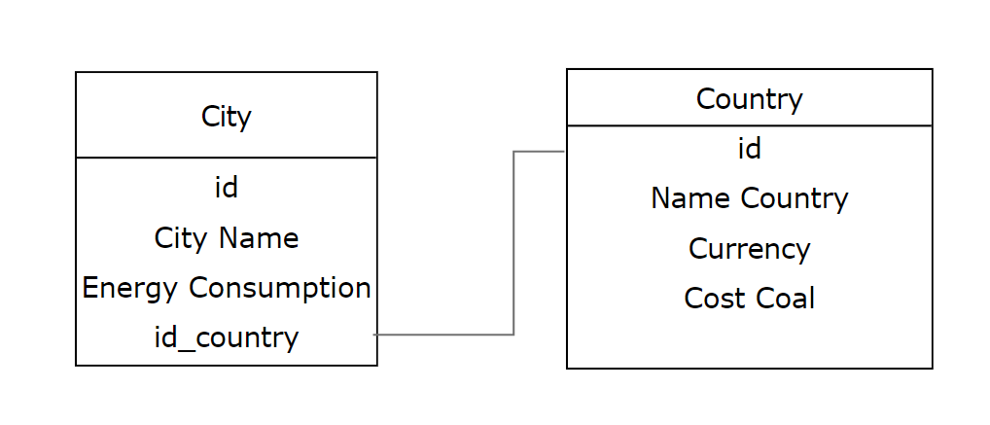
Mysql

Slide 5
Spring Boot ,Eureca, Zuul
Spring Boot ,Eureca
Spring Boot ,Eureca
Spring Boot ,Eureca
Client
WEB UI
EUREKA-SERVICE
ACCOUNT-SERVICE
HES-SERVICE
DB-SERVICE
MYSQL

